Slide 1
C++
kdh2183@gmail.com

Slide 2
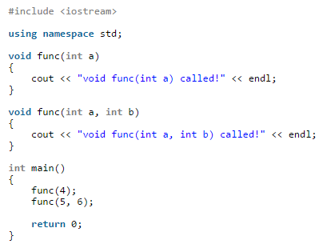
함수 오버로딩
함수명은 같으며 인자의 자료형이나 수가 다른 함수의 선언을 허용하는 것을 말합니다
C언어에서는 함수 오버로딩 허용X

Slide 3
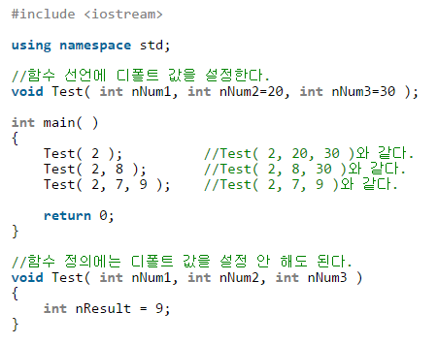
매개변수의 디폴트 값
인수를 전달하지 않으면 디폴트 값으로 전달된 것으로 간주
함수에 전달되는 인자는 왼쪽에서 오른쪽으로 채워지기 때문에
오른쪽부터 디폴트값을 설정해야만 한다

Slide 4
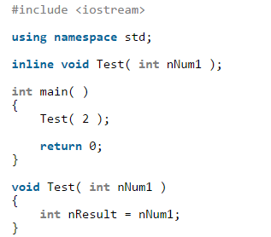
인라인(inline) 함수
프로그램 코드라인 안으로 들어가 버린 함수
(매크로함수를 생각하시면 됩니다)
컴파일러에게 인라인화를 요청하는 것
컴파일러가 부적합하다고 판단시 요청 거부

Slide 5
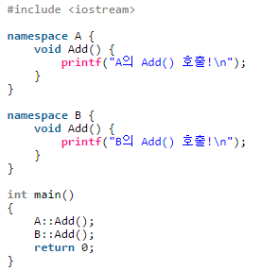
이름공간(namespace)
똑같은 변수이름 함수이름을 미연에 방지하기 위해 관련있는 녀석끼리 모여있는 공간

Slide 6
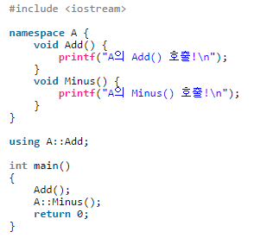
using
네임스페이스를 쉽게 사용할수 있도록 도와주는 역할

Slide 7
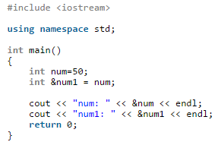
참조자(Reference)
변수의 별명(?)
변수가 가진 값과 주소 모두 같음
변수에 대해서만 선언 가능

Slide 8
Call-By-Value vs Call-By-Reference
Call-By-Value은 값에 의한 호출을 의미
Call-By-Reference는 참조에 의한 호출을 의미
1. 주소 값을 이용한 Call-By-Reference
2. 참조자를 이용한 Call-By-Reference

